Slide 1

FRANZÖSISCH
- die Sprache der Liebe
ab der 7. Klasse

Slide 2
Mit Frankreich verbindest du sicher Crêpes und leckeres Baguette. Doch Französisch ist mehr als das! Finde es gleich heraus und mache den Test!

Slide 3
Station 1:
In der Welt von Asterix und Obelix
Aufgabe:
Kennst du alle Bewohner des gallischen Dorfes?
Klicke auf das jeweilige Bild, um die Lösung zu sehen!

Slide 4
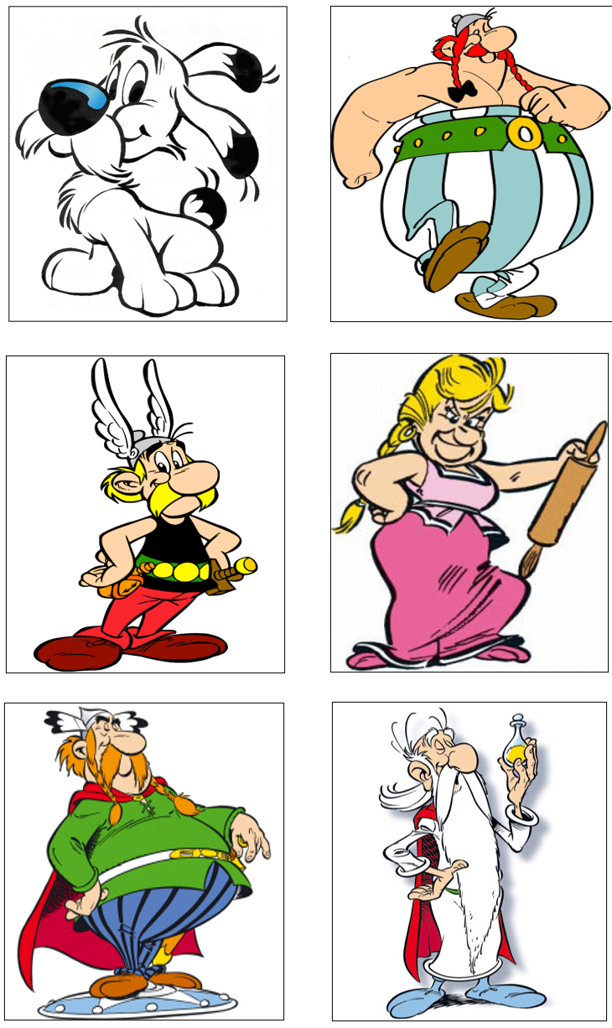
Obelix
Asterix
Idefix
Miraculix
Majestix
Gute Miene

Slide 5
Station 2:
Französische Wörter, die wir alle kennen
Aufgabe:
Es gibt viele französische Wörter in der deutschen Sprache.
Schau her, du kannst also schon ein bisschen Französisch!
Klicke auf das Bild und das Wort erscheint!
Klicke auf den Lautsprecher, um das Wort anzuhören!

Slide 6
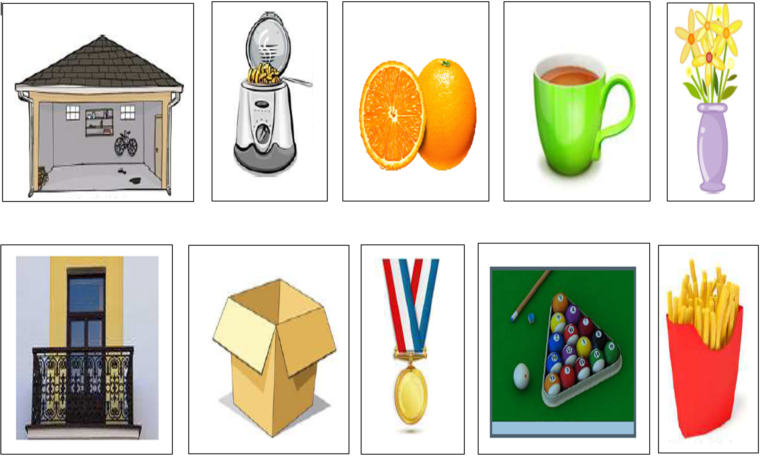

die Garage
(le garage)
die Fritteuse
(la friteuse)
die Orange
(l‘orange)
die Tasse
(la tasse)
die Vase
(le vase)
der Balkon
(le balcon)
der Karton
(le carton)
die Medaille
(la médaille)
das Billard
(le billard)
Pommes
(des pommes frites)

